Slide 1
Curso Preparación para el Examen de Grado
Gestión del Costo

Slide 2
Proceso de Gestión de Costo
Es el proceso de estimar, presupuestar y controlar los costos para que el proyecto sea completado dentro del presupuesto aprobado.

Slide 3
Procesos de la gestión del costo
Planificar las gestión de los costos
Estimar los costos
Determinar el presupuesto
Controlar los costos

Slide 4
Conceptos importantes
Costos variables:
  Dependen del volumen de producción. (materias primas)
Costos fijos:
  No cambian con el volumen de producción. (alquileres)
Costos directos:
  Se pueden atribuir directamente al proyecto. (costo de viaje para promoción del producto del proyecto)
Costos indirectos:
  Benefician a varios proyectos, no es fácil identificar la porción que corresponde a cada proyecto.

Slide 5
Conceptos importantes
Costo de oportunidad:
  El costo de oportunidad de utilizar o no un recurso o verificar diferentes alternativas.
Costos hundidos o enterrados:
  Costos que ya fueron devengados y NO cambiaran con la decisión de continuar o no con el proyecto
Capital de trabajo:
  Monto necesario para cubrir los gastos operativos del proyecto hasta que inicien los ingresos.

Slide 6
Conceptos importantes
Depreciación contable:
  Disminución del valor en libros de un activo.
  Depreciación lineal
    Deprecia el mismo monto cada año.
  Depreciación acelerada
    La depreciación es de valor mayor en los primeros años
Depreciación económica:
  Variación del valor real del activo.
Ley de rendimientos decrecientes:
  Al incrementar la utilización de recursos, la producción crece a tasa decreciente.

Slide 7
Planificar los costos
Proceso para establecer políticas y procedimientos para planificar y gestionar los costos del proyecto.
Entradas:
  Plan del proyecto
    Línea base del alcance
    Línea base del cronograma
    otros
  Acta del constitución del proyecto
  Factores ambientales y activos de la organización

Slide 8
Planificar los costos
Herramientas:
  Juicio de expertos
  Técnicas analíticas
    Selección de estrategias para la financiación del proyecto. (auto- financiación, a través de acciones, etc.)
  Reuniones

Slide 9
Planificar los costos
Salidas:
  Plan de gestión de costos
    Unidades de medida (horas, días, litros, etc.)
    Niveles de precisión (grado de redondeo)
    Niveles de exactitud (rango aceptable +-10%)
    Umbrales de control
    Reglas de medición de desempeño (valor ganado)
    Formatos de informes
    Otros.

Slide 10
Estimar los costos
Estimación aproximada de los recursos monetarios necesarios para completar las actividades del proyecto.
Entradas:
  Plan de gestión de costos
  Otros planes: cronograma, recursos humanos, riesgos
  Línea base del alcance
  Cronograma del proyecto
  Registro de riesgos
  Factores ambientales y activos de la organización

Slide 11
Estimar los costos
Herramientas:
  Juicio de expertos
  Estimación análoga
  Estimación paramétrica
  Estimación ascendente
  Estimación de tres valores
  Análisis de reserva
  Costos de la calidad
  Software de gestión de proyectos
  Análisis de ofertas de proveedores
  Técnicas grupales de toma de decisiones

Slide 12
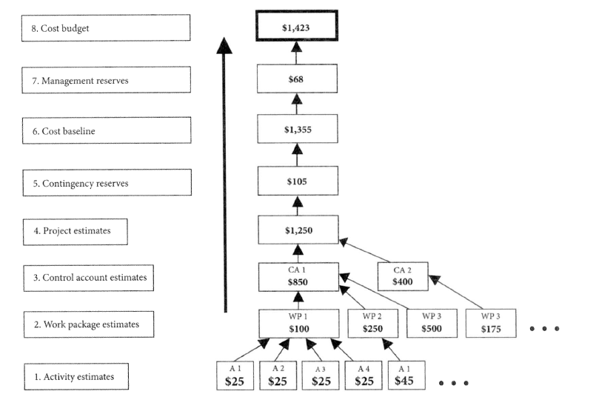
Determinar el Presupuesto Mediante Suma de Costos
Las estimaciones de costos de las actividades del cronograma se suman por paquetes de trabajo de acuerdo con la EDT.
Luego se suman para los niveles superiores de componentes de la EDT, tales como las cuentas de control, y finalmente para todo el proyecto.

Slide 13
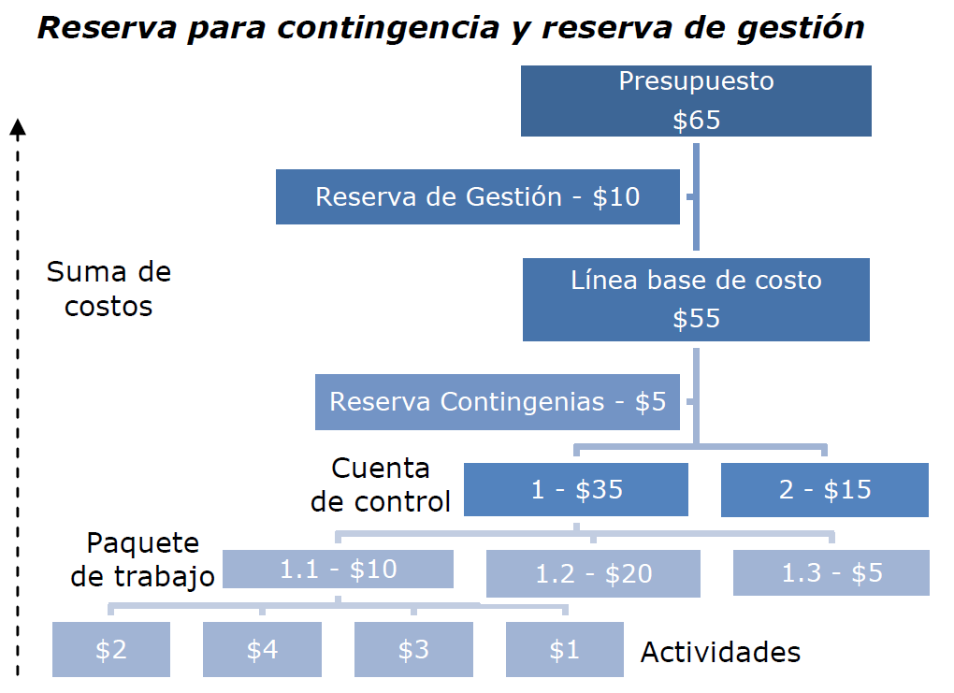
Análisis de Reserva
Lledó, 2013)

Slide 14
Costo de la Calidad
Incluye los costos de:
  Prevención y evaluación (costos de cumplimiento)
  Costos de falla (costos de no cumplimiento)

Slide 15
Estimar los costos
Salidas:
  Estimación de costos de las actividades
    RRHH, materiales, equipamiento, servicios, reserva para contingencias, ajustes inflacionarios, etc.
  Base de las estimaciones
    Justificación de cómo se hicieron las estimaciones de costo, los supuestos utilizados, especificaciones del rango de precisión.
  Actualización a los documentos del proyecto

Slide 16
Determinar el presupuesto
Proceso que suma los estimados de las actividades individuales o paquetes de trabajo para establecer una línea base de costos aprobada.
Entradas:
  Plan de gestión de costos
  Línea base del alcance
  Estimación de costos de actividad
  Base de las estimaciones
  Cronograma del proyecto
  Calendario de recursos
  Registro de riesgos
  Acuerdos
  Activos de la organización

Slide 17
Determinar el presupuesto
Herramientas:
  Costos agregados (suma de costos)
    Las estimaciones de costos se suman por paquetes de trabajo.
  Análisis de reserva
    Reservas de contingencia y gestión

Slide 18
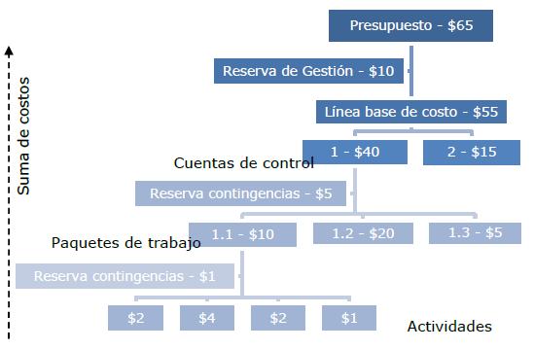
Determinar el presupuesto
Lledó, 2013)

Slide 19
Determinar el presupuesto
Herramientas:
  Juicio de experto
  Relaciones históricas
    Estimación análoga o paramétrica
  Conciliación del limite de financiamiento
    Analiza si los desembolsos estimados en el presupuesto son coherentes con la financiación disponible.
    Ejemplo: si el banco aprobó una línea de crédito por $10 millones para financiar el proyecto, pero entregará un máximo de $2 millones por año, hay que verificar que el presupuesto no exceda ese límite de financiación.

Slide 20
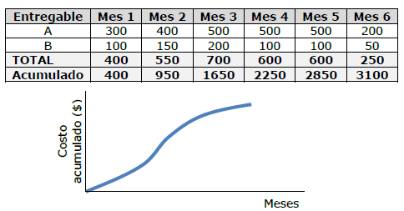
Determinar el presupuesto
Salidas:
  Línea base de costos
    Está formada por el presupuesto acumulado del proyecto.
Lledó, 2013)

Slide 21
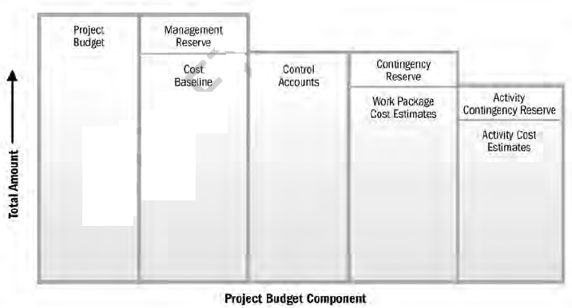

Slide 22
Determinar el presupuesto
Salidas:
  Requisitos de financiamiento del proyecto
  Actualización de documentos del proyecto
    Registro de riesgos
    Estimación de costos
    Cronograma del proyecto, etc.

Slide 23
Controlar los costos
Proceso que da seguimiento al estado de los costos del proyecto y gestiona los cambio a la línea base del costo.
Verifica que los desembolsos no excedan lo autorizado.
Asegura la correcta utilización del control integrado de cambios.

Slide 24
Controlar los costos
Entradas:
  Plan del proyecto
  Requisitos de financiamiento del proyecto
  Datos de desempeño del proyecto
  Activos de la organización

Slide 25
Controlar los costos
Herramientas:
  Gestión del valor ganado (formulas, pagina 198 PMBOK)
    Evalúa el avance del proyecto en comparación a la línea base para analizar el desempeño de los costos y tiempos del proyecto.
  Pronósticos
    Re-estimar en forma periódica cuál será el costo estimado a la finalización del proyecto
  Índice de desempeño del trabajo a completar
    Estima cuánto debo ajustar los desembolsos para cumplir con el presupuesto aprobado.

Slide 26
Controlar los costos
Herramientas:
  Revisiones de desempeño y análisis de variaciones
    Compara el desempeño con la línea base de costo y tiempo.
  Software de gestión de proyectos
  Análisis de reserva
    Monitorear el estado de las reservas para contingencias y de gestión - evalúa la necesidad de reducidas o reforzarlas.

Slide 27
Controlar los costos
Salidas:
  Informacion de desempeño del trabajo
  Pronósticos de costos
  Solicitudes de cambio
  Actualizaciones al plan del proyecto
  Actualizaciones a los activos de la organización

Slide 28
Gestión del Valor Ganado
Es una metodología de gestión que integra alcance, tiempo y recursos y la medición objetiva de la medición del desempeño y progreso del proyecto.

Slide 29
Valor Planeado (PV)
Es el presupuesto autorizado asignado a un trabajo programado a ser realizado para una actividad del cronograma o un componente de la EDT.

Slide 30
Valor Ganado (EV)
Es el valor del trabajo realizado expresado en términos del presupuesto aprobado asignado a ese trabajo para una actividad del cronograma o componente de la EDT.

Slide 31
Costo Real (AC)
Se refiere a los costos totales y documentados en los cuales se ha incurrido para completar el trabajo realizado durante un periodo dado de tiempo para una actividad del cronograma o componente de la EDT.

Slide 32
Indice de Desempeño de Costo
(CPI)
Es una medida de la eficiencia de costos del proyecto. Es la relación del EV al AC. CPI=EV/AC

Slide 33
Indice de Desempeño de Cronograma (SPI)
Es una medición de la eficiencia del cronograma en un proyecto. Es la relación del EV al PV.
SPI=EV/PV

Slide 34
Presupuesto Hasta la Conclusión
(BAC)
Es la suma de todos los presupuestos establecidos para el trabajo a ser realizado en un proyecto o en un componente de la EDT o de una actividad del cronograma. El valor total planeado para el proyecto.

Slide 35
Estimación a la Conclusión
(EAC)
El el costo total esperado de una actividad del cronograma, un componente de la EDT o el proyecto cuando el alcance del trabajo definido sea completado.

Slide 36
Estimación Hasta la Conclusión
(ETC)
Es el costo esperado necesario para completar todo el trabajo remanente de una actividad del cronograma, un componente de la EDT, o el proyecto.

Slide 37
Variación a la Conclusión
(VAC)
Es la diferencia entre el Presupuesto Hasta la la Conclusión y la Estimación a la Conclusión (EAC). VAC=BAC-EAC.

Slide 38
Variación de Costo (CV)
Es una medida del desempeño de costos del proyecto. Es la diferencia entre el valor ganado y el costo real. CV=EV-AC

Slide 39
Variación de Cronograma (SV)
Es una medición del desempeño del cronograma en el proyecto. Es la diferencia entre el valor ganado y el valor planeado. SV=EV-PV

Slide 40
Indice de desempeño del trabajo por completar (TCPI)
Esta formula divide el trabajo que falta realizar por el dinero que queda para llevarlo a cabo.
Responde a la pregunta: para mantenernos dentro del presupuesto Que tasa debemos alcanzar para el trabajo restante?

Slide 41
Acrónimo | Término | Interpretación
PV | Planned Value (Valor planeado) | Al día de hoy cual es el valor estimado del trabajo planificado.
EV | Earned Value (Valor ganado) | Al día de hoy cual es el valor estimado del trabajo realizado.
AC | Actual Cost (Costo Actual) | Al día de hoy cual es el costo del trabajo realizado.
BAC | Budget at Completion (Presupuesto) | Monto presupuestado para todo el proyecto.
EAC | Estimate at Completion (Costo total) | ¿Cuánto costará el proyecto en total considerando lo gastado a la fecha más lo que falta por gastar?
ETC | Estimate to Complete | ¿Cuál es el costo pendiente para terminar el proyecto?
VAC | Variance at Completion | Monto el cual se ha desviado la finalización del proyecto considerando el BAC y el EAC.
Notes:
Fórmulas de la técnica

Slide 42
Nombre | Formula | Interpretación
Cost Variance (CV) | EV-AC | Negativo significa que el avance está sobre lo presupuestado (mal) y positivo significa que el avance está por debajo de lo presupuestado (bueno).
Schedule Variance (SV) | EV-PV | Negativo significa que el avance está por encima sobre lo programado (mal) y positivo significa que el avance está por debajo de lo programado (bueno).
Cost Performance Index (CPI) | EV/AC | Estamos obteniendo de vuelta $X de cada $1 invertido. Mayor a 1 significa un costo inferior al planeado y menor a 1 significa un costo mayor al planeado.
Schedule Performance Index (SPI) | EV/PV | Estamos progresando X % con respecto a la planificación vigente. Mayor a 1 significa adelantado, menor a 1 significa atrasado.
Notes:
Fórmulas de la técnica

Slide 43
Nombre | Formula | Interpretación
Estimate at Completion (EAC) | EAC = BAC / CPI, si se mantiene el mismo CPI hasta el final del proyecto. EAC = AC + BAC – EV, según desempeño planificado. EAC = [AC + (BAC - EV)]/(SPI*CPI), según SPI y CPI. | ¿Cuánto costará el proyecto en total considerando lo gastado a la fecha más lo que falta por gastar?
To complete performance Index | TCPI = (BAC – EV ) / (BAC – AC), según BAC TCPI = (BAC – EV ) / (EAC – AC), según EAC | Para mantenernos dentro del presupuesto BAC o dentro del EAC proyectado, ¿cuál debe ser nuestro índice de desempeño del costo (CPI) del trabajo por completar?
Estimate to complete | ETC = EAC - AC | ¿Cuál es el costo pendiente para terminar el proyecto?
Variance at completion | VAC = BAC - EAC | Monto el cual se ha desviado la finalización del proyecto considerando el BAC y el EAC.
Notes:
Fórmulas de la técnica
Notar que EAC tiene varias formas de ser calculado.

Slide 44
Línea Base de los Costos
Es el costo esperado para el proyecto, producido durante el proceso de presupuestación de costos.

Slide 45
Presupuesto de costos
Es el estimado aprobado para el proyecto o cualquiera de los componentes de la EDT o cualquier actividad del cronograma.

Slide 46
Línea Base de Medición del Desempeño
Es el término utilizado para identificar de forma colectiva la línea base del plan de dirección, línea base de cronograma y de costo.

Slide 47
¿Preguntas?

Slide 48
Pregunta
¿En que parte del proceso de gestión de costos es utilizado el valor ganado?
  A. Análisis de medición del desempeño y gestión de las variaciones.
  B. Proyecciones y revisiones del desempeño del proyecto.
  C. Crear la línea base del costo y sistema de control de.
  D. Análisis de reserva y agregación de costos.

Slide 49
Pregunta
Ud está dando seguimiento a su proyecto utilizando AVG y encuentra que está retrasado pero gastando menos de lo presupuestado. Sus variaciones muestran SV=-$50 millones, CV=$100 millones, y su AC es $500 millones. ¿Cuál es el PV?
  A. $650 millones.
  B. -$100 millones.
  C. $550 millones.
  D. $450 millones.

Slide 50
Pregunta
Todos los siguientes son componentes de la gestión de costos excepto:
  A. Análisis de propuestas de vendedores.
  B. Estimación análoga.
  C. Gestión del valor ganado.
  D. Estimar los recursos de las actividades.

Slide 51
Pregunta
Su asistente de dirección de proyectos hace el análisis mensual de AVG, pero se enferma antes de completarlo. Ella le ha dado la siguiente información: CPI=1.10; AC=$800 millones; PV=$890 millones. ¿Cómo va el proyecto?
  A. El cronograma está atrasado 10 días.
  B. Ambos el cronograma y presupuesto van mejor de lo planeado.
  C. Hay suficiente dinero para apoyar una salida del sitio del proyecto para el equipo.
  D. Ud no tiene preocupaciones importantes relacionadas ni con el cronograma ni con el presupuesto.

Slide 52
Pregunta
Ud está dando seguimiento a su proyecto utilizando AVG y encuentra que está atrasado pero bajo presupuesto. Sus variaciones muestran SV=-$50 millones, CV=$100 millones, y su AC es $500 millones. ¿Cuál es su CPI?
  A. 1.20
  B. 0.92
  C. 1.08
  D. 1.00

Slide 53
Pregunta
Ud está dando seguimiento a su proyecto utilizando AVG y encuentra que está atrasado pero bajo presupuesto. Sus variaciones muestran SV=-$50 millones, CV=$100 millones, y su AC es $500 millones. ¿Cuál es su SPI?
  A. 1.20
  B. 0.92
  C. 1.08
  D. 1.00

Slide 54
Pregunta
Una forma de calcular la Estimación a la Conclusión (EAC) es tomar el Presupuesto Hasta la Conclusión (BAC) y:
  A. Dividirlo por el SPI.
  B. Multiplicarlo por el SPI.
  C. Multiplicarlo por el CPI.
  D. Dividirlo por el CPI.

Slide 55
Pregunta
La Estimación a la Conclusión (EAC) es una evaluación periódica de :
  A. El costo del trabajo completado.
  B. El valor del trabajo realizado.
  C. El costo total anticipado a la finalización del proyecto.
  D. Cuanto costará finalizar el trabajo.

Slide 56
Pregunta
El cálculo de la Estimación Hasta la Conclusión (ETC) es hecho durante:
  A. El grupo de procesos de planificación.
  B. El grupo de procesos de inicio.
  C. El grupo de procesos de ejecución.
  D. El grupo de procesos de seguimeinto y control.

Slide 57
Pregunta
Ud sabe que su BAC=500, PV=325, AC=275, CPI=0.9, and EV=250, y ud está utilizando costos reales a la fecha y asumiendo el EAC utiliza la razón presupuestada. ¿La variación a la finalización (VAC) le dice a usted cuál de los siguientes?
  A. 25.
  B. -52.
  C. 52.
  D. -25.

Slide 58
Pregunta
Un equipo de proyecto presupuestó US $3,000 por el trabajo realizado y ha gastado US $4,000 a la fecha. Si ellos presupuestaron US $5,000 por el trabajo programado, cuál es la variación de costo (CV)?
  A. -$1,000
  B. $2,000
  C. $1,000
  D. -$2,000

Slide 59
Pregunta
Mientras revisa el desempeño del proyecto, el director de proyecto determina que el SV=-500. ¿Qué es lo mejor que puede hacer?
  A. Avisarle al patrocinador.
  B. Determinar la variación de costo.
  C. Buscar actividades que puedan hacerce en paralelo.
  D. Mover recursos del proyecto a uno que no esté fallando.

Slide 60
Pregunta
El TCPI es calculado:
  A. Sustrayendo el costo real a la fecha del estimado a la finalización.
  B. Dividiendo el costo presupuestado del trabajo remanente por la diferencia entre el estimado a la finalización y los costos reales a la fecha.
  C. Multiplicando el estimado a la finalización por el indice de desempeño de costos acumulativo.
  D. Adicionando el estimado a la finalización a los costos reales a la fecha y multiplicando por el indice de desempeño de costos acumulativo.

Slide 61
Pregunta
La diferencia entre la línea base de los costos y el presupuesto de costos puede ser mejor descrita como:
  A. La reserva de gestión.
  B. La reserva de contingencia.
  C. El estimado de costos del proyecto.
  D. La cuenta de costos.

Slide 62
Pregunta
El director de proyecto está asignando estimados de costo para establecer una línea base para medir el desempeño del proyecto. ¿Cuál proceso es este?
  A. Gestión de costos.
  B. Estimar costos.
  C. Determinar el presupuesto de costos.
  D. Controlar costos.

Slide 63
Pregunta
¿Todos los siguientes son partes del grupo de procesos de inicio del proyecto excepto?
  A. Desarrollar criterios de aceptación de producto.
  B. Determinar los límites del proyecto.
  C. Desarrollar los objetivos del proyecto.
  D. Desarrollar líneas base de medición del desempeño.

